Slide 1
Django
Realizando um CRUD – Create

Slide 2
Definição
Agora nós vamos criar a página para cadastrar transações no Banco de Dados.
Primeiramente é interessante citar que o Django já possui um recurso de formulários que permitirá gerar automaticamente todos os campos do nosso form e realizar todas as validações necessárias, facilitando bastante nossa vida.

Slide 3
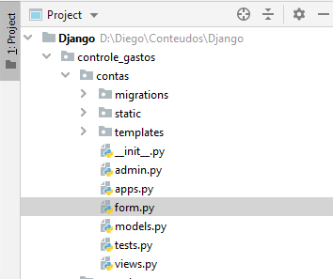
Criando um formulário
Para começar devemos criar um arquivo form.py dentro da pasta da nossa app, a pasta contas.

Slide 4
Criando um formulário
Neste arquivo vamos importar a classe ModelForm para te acesso as facilidades citadas anteriormente, além de importar também o model Transacao, que é o model com as informações da nossa tabela...
Depois vamos criar uma classe TransacaoForm que irá herdar a classe ModelForm.
Nesta classe teremos Metadados para informar qual vai ser o model do formulário e quais serão os fields (Campos) desejados nesse formulário.

Slide 5
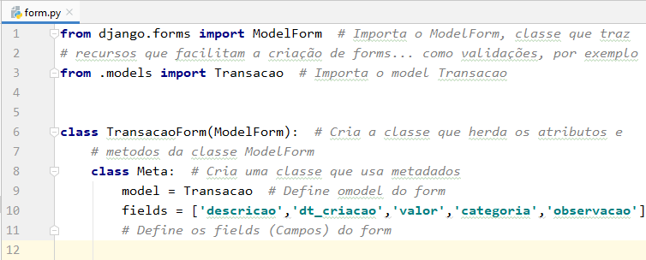
Criando um formulário

Slide 6
Criando a view
Agora vamos criar a view da página de cadastro...
Acessaremos o views.py, e importaremos a classe TrasacaoForm que acabamos de criar, depois criaremos a função da view de CadastroTransacao:

Slide 7
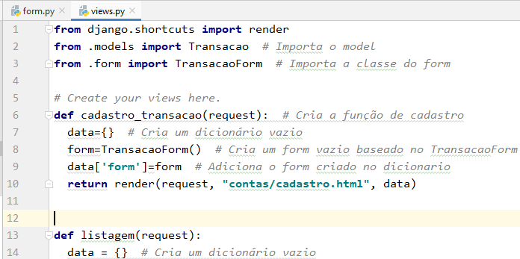
Criando a view
Agora vamos criar a view da página de cadastro...
Acessaremos o views.py, e importaremos a classe TrasacaoForm que acabamos de criar, depois criaremos a função da view de CadastroTransacao:

Slide 8
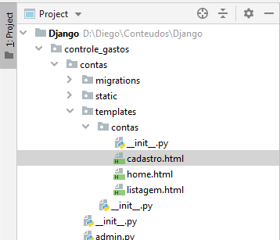
Criando o template
Agora que já temos nossa view, vamos criar nosso template.
Criaremos na pasta contas, que está dentro da pasta templates, o arquivo cadastro.html:

Slide 9
Criando o template
Agora vamos criar os códigos necessários para criar nosso formulário já utilizando o bootstrap...
Então não esqueça de adicionar as tags necessárias no head, copie de outra pagina do projeto...
E no body, adicione as linha abaixo:

Slide 10
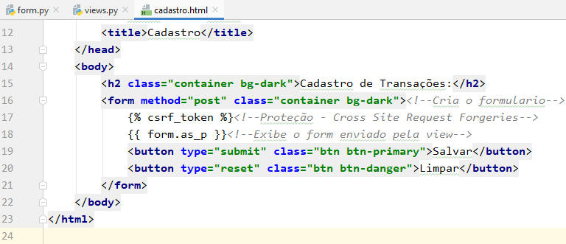
Criando o template

Slide 11
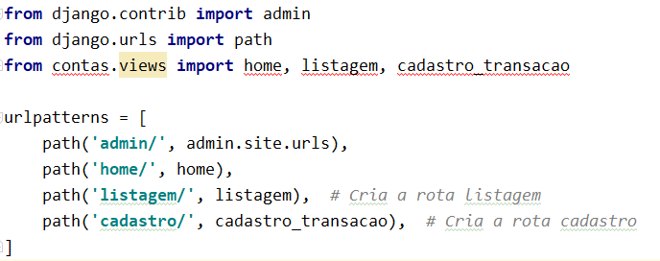
Criando a URL

Slide 12
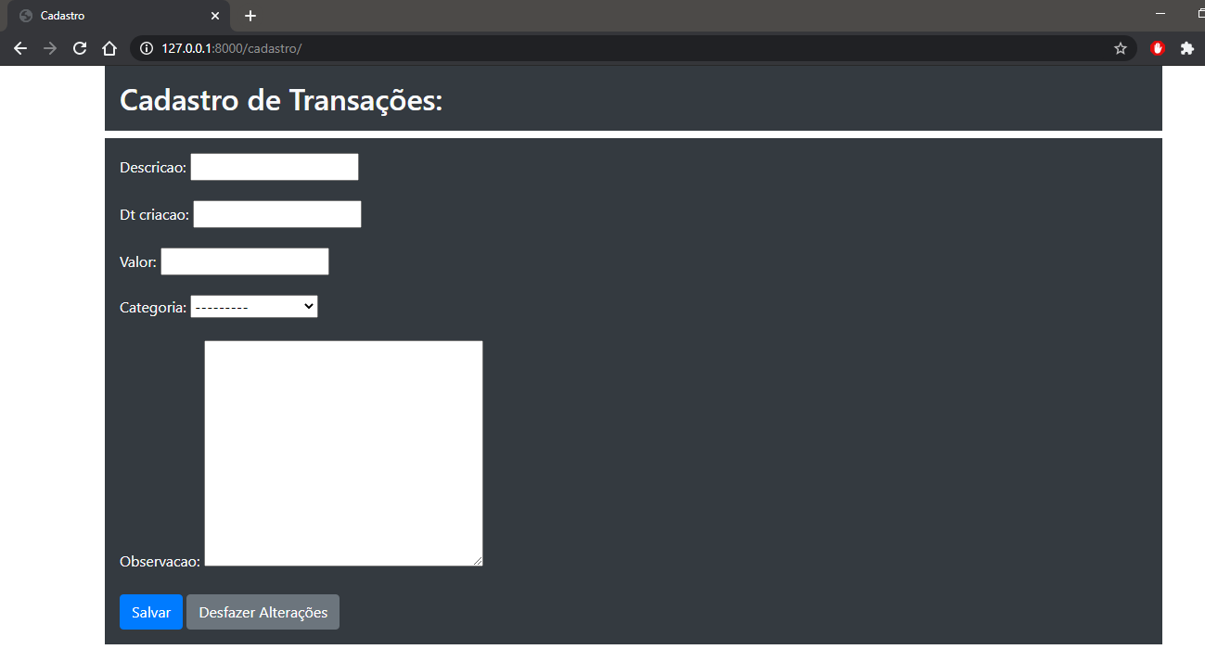

Slide 13
Entendendo a request com método POST
Muito bem, seu formulário está completo, certo?
Errado, caso você tente cadastrar algo, perceberá que não foi para o nosso banco de dados...

Slide 14
Entendendo a request com método POST
Vamos entender, quando você abre a página é chamada a view cadastro_trasacao, porém a request vem como GET, ou seja, ela quer simplesmente ver a página.
Já no momento em que você clica no botão Salvar após preencher o form, também é chamada a view cadastro_trasacao, porém desta vez a request vai como POST, com a intenção de salvar os dados digitados no formulário.
Porém atualmente a nossa view ainda não sabe receber esses dados e mandar para o banco de dados... Vamos atualizar a nossa view então?

Slide 15
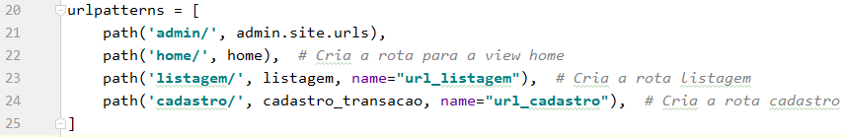
Adicionando nome para as URLs
Antes vamos fazer um ajuste nas urls permitindo chamar elas de dentro de uma view de maneira simples usando name, abra o arquivo urls.py e faça as alterações:

Slide 16
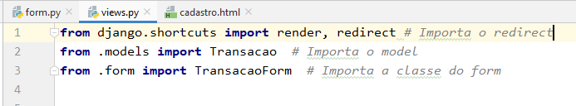
Aprimorando a view para salvar no BD
Agora nós voltamos para o views.py, vamos primeiramente precisar importar o redirect, ele será utilizado para podermos redirecionar para a página de listagem quando concluirmos o cadastro...

Slide 17
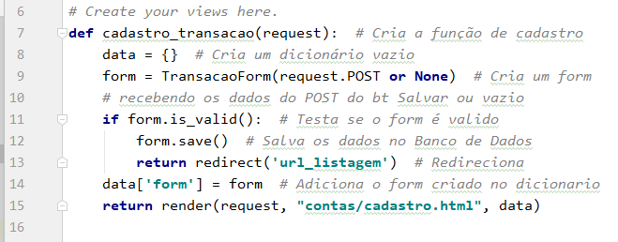
Vamos agora aprimorar a nossa função cadastro_transacao, permitindo que ele receba além de form vazio o request.Post...

Slide 18
Vamos testar
Pode rodar o servidor agora pra podermos testar.
Você verá que ele irá salvar os dados no banco e te redirecionar para tela de listagem...

Slide 19
Extra – Utilizando Django Bootstrap Form
Nós podemos melhorar o visual do nosso form Utilizando Django Bootstrap Form, essa extensão que aplica os estilos do Bootstrap aos formulários do Django, assim podemos utilizar diretamente da classe de form sem nos preocuparmos muito com o visual.
Ele é um recurso que precisamos instalar no nosso projeto, basta utilizarmos o comando abaixo para adicioná-lo a nossa venv:

Slide 20
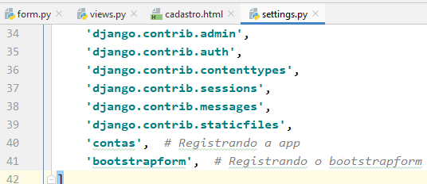
Porém antes de utilizar precisamos registrar o app em settings.py para o Django ficar ciente que temos um novo aplicativo:

Slide 21
Agora basta adicionar ao nosso template:
{% load bootstrap %}: vai carregar as dependências necessárias para utilizarmos o recurso, podemos adicionar no head.
{{form|bootstrap }}: com esse filtro chamado bootstrap é que habilitamos o Bootstrap Forms no projeto, basta alterar no lugar de {{ form.as_p }}.

Slide 22
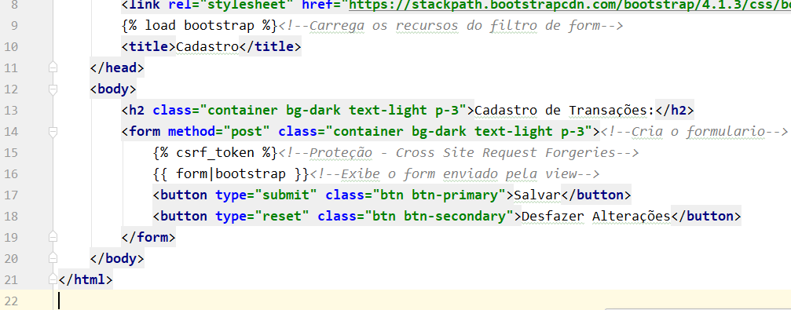

Slide 23
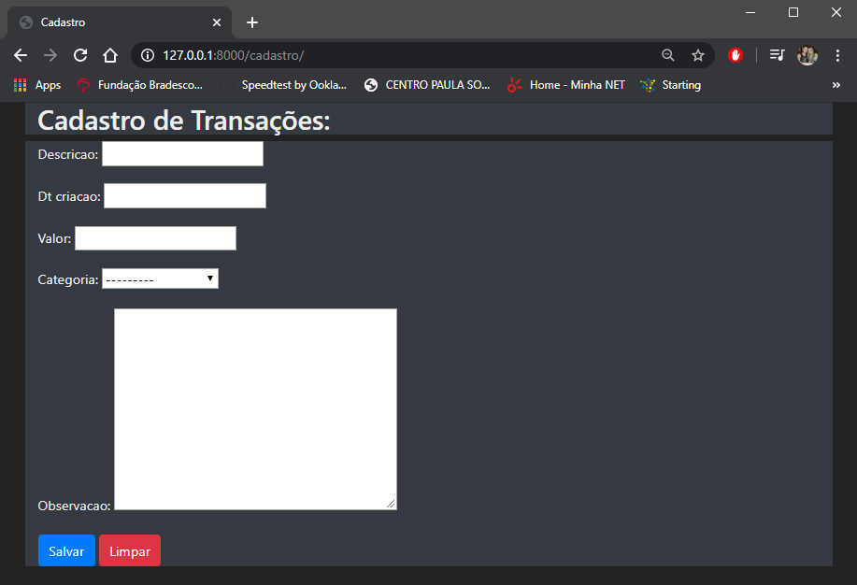

Slide 24
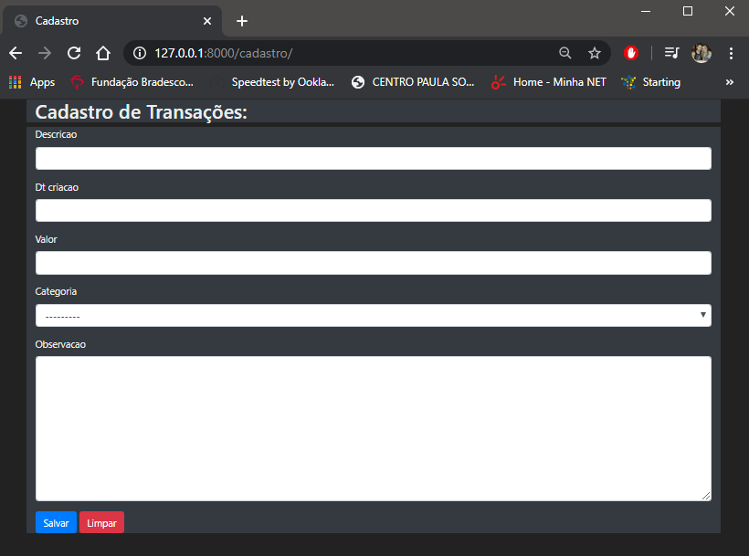

Slide 25
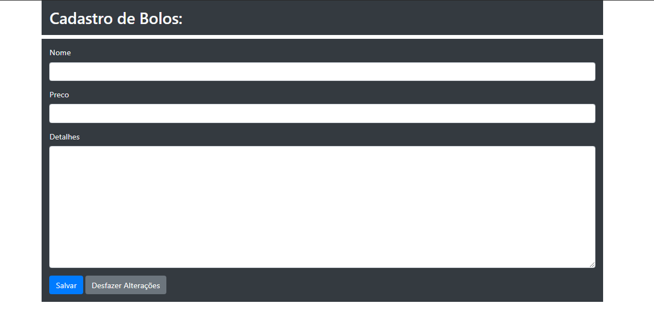

Desafio Confeitaria – Parte 5
Abra o projeto DesafioConfeitaria, crie a estrutura necessária para o funcionamento da página cadastro

